Slide 1
Flujo de materiales de telecomunicaciones
Avance del análisis y diseño · versión 1 · octubre 2026
Solicitud, entrega, consumo y devolución de cable de fibra, antenas, RRU, BBU, SFP, ODF y mufas gestionados en Oracle
Notes:
Presentamos el avance del análisis del flujo de materiales: qué se levantó, qué problemas se priorizaron, qué se diseñó y qué falta para pasar al prototipo.

Slide 2





Qué tenemos hasta hoy
8
12
14
1
etapas del flujo actual mapeadas, más el traspaso entre proyectos
puntos de mejora priorizados, cada uno con su propuesta
archivos de control definidos para ordenar la información
simulador de lotes de fibra que ya funciona en el navegador
Estado: análisis y diseño terminados (v1)
Siguiente hito: prototipo del motor de solicitud masiva. Para construirlo necesitamos ejemplos anonimizados de la asignación, un KMZ y el RPT.
Notes:
En resumen: el flujo actual está mapeado, los 12 problemas están priorizados con una propuesta concreta, definimos los archivos de control y ya hay una herramienta funcionando. Falta la data de ejemplo para construir el prototipo.

Slide 3

Flujo actual: 8 etapas y dónde falla
1
P1
2
P2 · P3
3
P4
4
Solicitud
Coordinadores · Oracle
Validación de stock
Sistema · Oracle
Lista de espera
Reunión de logística
Programación
Logística · manual
continúa en la etapa 5
5
P5
6
P6
7
P7
8
P9
Entrega a contratista
Recojo presencial
Ejecución y salida a sitio
Contratista · RPT
Transferencias A↔B
Entre contratistas
Logística inversa
Devolución a los 6 meses
Proceso aparte: traspaso de material entre proyectos
Hoy toma alrededor de 2 semanas por solicitud formal al dueño del proyecto de origen (P8)
P8
Notes:
Las etiquetas P1–P9 marcan en qué etapa aparece cada problema. Rojo es prioridad alta, ámbar media y verde baja.

Slide 4
Prioridad alta: 7 puntos críticos
# | Problema | Propuesta
P1 | 5 cuentas Oracle para 12 usuarios: se pierde la trazabilidad (riesgo de auditoría) | Rol Preparador para cada coordinador; los 5 actuales aprueban
P2 | Una línea sin stock cancela la solicitud completa | Entrega parcial + backorder en Oracle
P2-bis | Entregar fibra parcial no sirve si no completa un enlace | Entrega por enlace completo, tramo por tramo
P3 | No se ve el stock real ni lo que ya está pedido | Reserva al aprobar + tablero diario con semáforo
P5 | La contratista llega 2 o 3 días tarde a recoger | Cita confirmada 24 h antes; si no llega, se libera el cupo
P6 | No se sabe cuánto material tiene cada contratista | Conciliación: entregado − consumido − devuelto ± transferencias
P8 | Traspaso entre proyectos toma ~2 semanas | Acceso de consulta, Borrow/Payback y SLA de 48 a 72 h
Notes:
Estos siete puntos son los que más afectan hoy: control interno (P1), solicitudes que se caen (P2), visibilidad de stock (P3), puntualidad (P5), conciliación con contratistas (P6) y traspasos (P8). P2-bis es la regla clave para la fibra.

Slide 5


Prioridad media y baja: orden y control
P2-ter Retazos de 10 a 50 m del lote de respaldo
→ Longitud mínima útil + un fondo de respaldo por contratista
P4 Prioridad decidida en reunión, sin criterio escrito
→ Matriz de puntaje; la reunión solo ve excepciones
P7 Transferencias A→B sin registro
→ Formato con ID y aprobación de logística
2-B Solicitudes manuales, línea por línea
→ Solicitud masiva por enlace (motor de cálculo)
P9 Logística inversa manual a los 6 meses
→ Reporte de antigüedad con alerta al día 150
7 alta · 4 media · 1 baja
Notes:
Estos puntos ordenan el proceso y alimentan la conciliación. El 2-B es la solicitud masiva, que se detalla más adelante.

Slide 6



Clave del diseño: entregar por enlace completo
Hoy: entrega por metros
Se entregan 2 km de un enlace que necesita 10 km. El enlace no se puede ejecutar y el material queda inmovilizado.
Propuesta: entrega por enlace
Esos 2 km cierran otro enlace completo de 2 km. Solo se despacha lo que deja un enlace listo para ejecutar.
Ejemplo: un enlace de 10,000 m (reserva incluida) con fibra de 48 hilos, armado con 3 lotes del mismo SKU
Lote A · 4,000 m
Lote B · 3,500 m
Lote C · 2,600 m
= 10,100 m
para 10,000 m
Ojo al sumar lotes
Dos rollos solo se unen en un tramo si el diseño prevé un empalme en ese punto. Si no, el tramo necesita un solo rollo.
Menos retazos
A cada tramo se le asigna el rollo más corto que lo cubra. Así no se gastan rollos grandes en tramos cortos.
Notes:
La solicitud se arma por enlace y por tramo. Se suman lotes del mismo SKU, pero solo donde hay un empalme previsto. En Oracle esto se apoya en el control de lotes y en la selección de lotes al asignar la orden de movimiento.

Slide 7
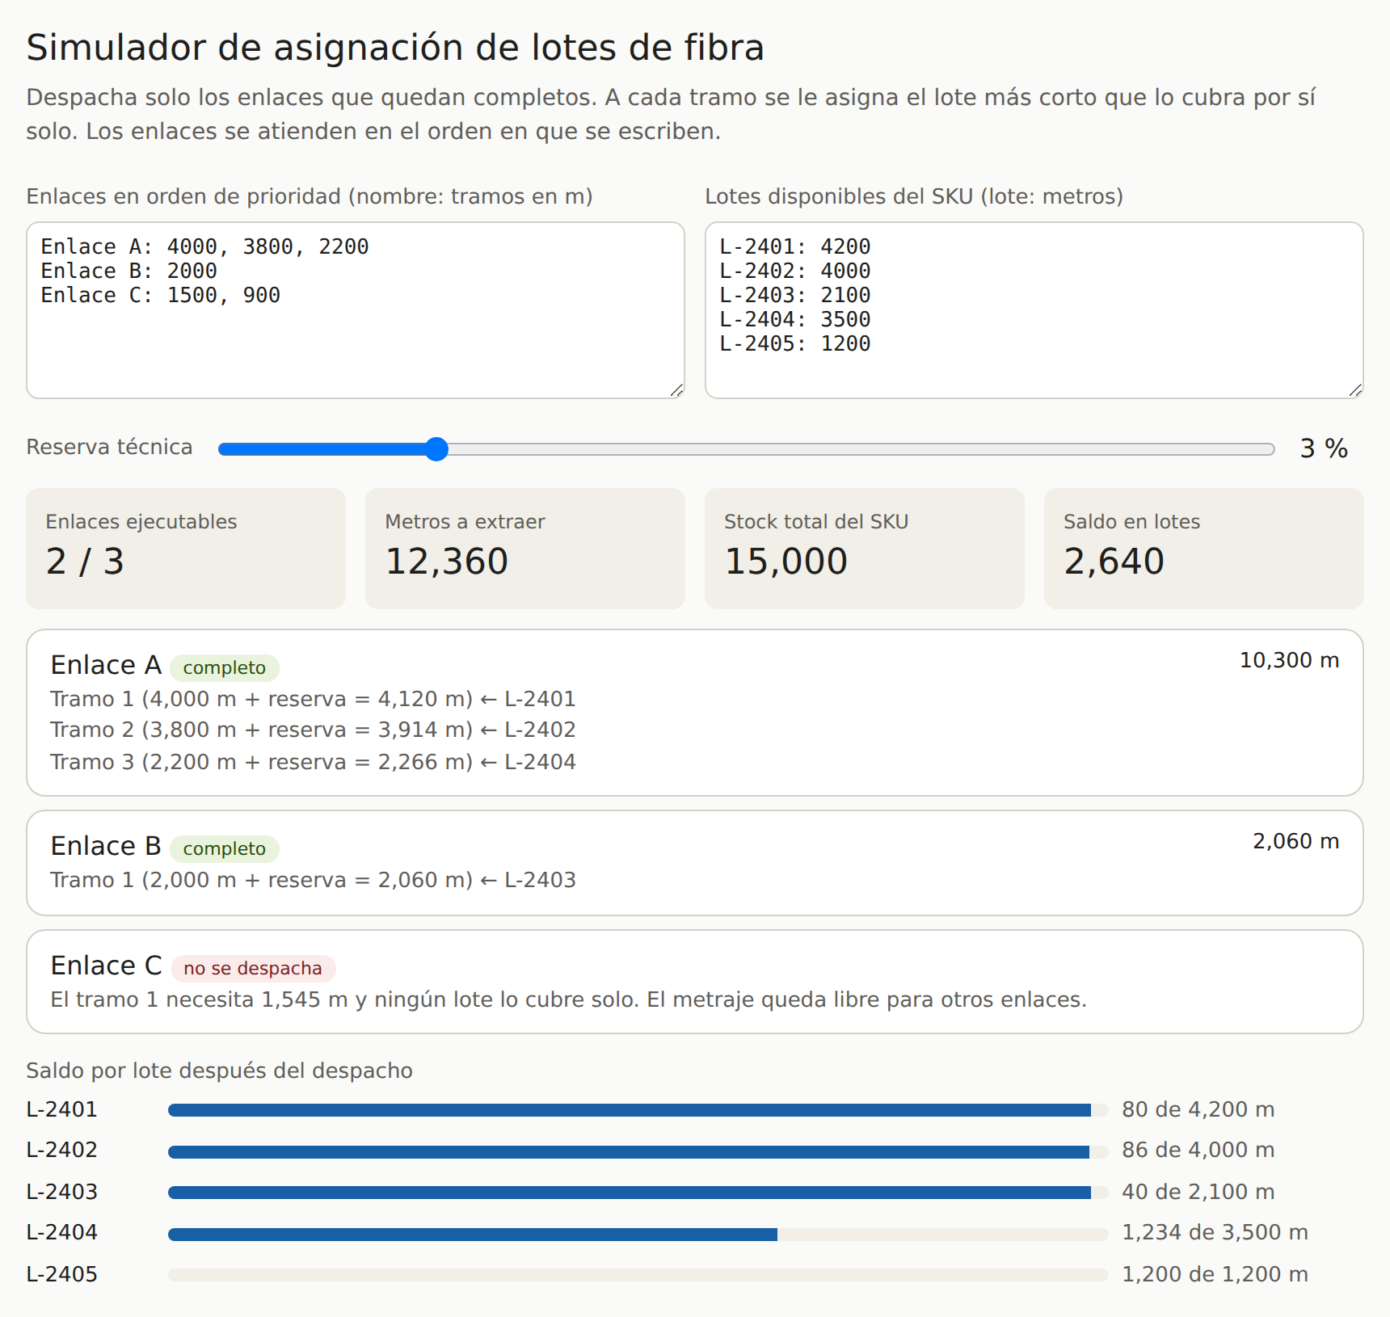
Simulador de lotes: la regla ya funciona
2 / 3
enlaces se despachan completos (A y B)
12,360 m
a extraer de 15,000 m en stock, con 3 % de reserva técnica
Enlace C
no se despacha: su tramo de 1,545 m no entra en ningún lote solo, así que ese metraje queda libre
Entrada: enlaces en orden de prioridad, lotes del SKU y % de reserva.
Salida: qué enlaces se despachan y de qué lote sale cada tramo.
Notes:
Demo en vivo: abrir herramientas/simulador_lotes_fibra.html en el navegador. Cambiar la reserva técnica o los metros y ver cómo cambia qué enlaces se despachan.

Slide 8

Motor de solicitud masiva por enlace
Asignación del proyecto
enlace + materiales genéricos
Motor de cálculo
traduce, mide y asigna lotes por tramo
Cable: automático
metros del KMZ × factor; lotes por tramo
Archivo de carga Oracle
el coordinador valida y carga
KMZ
ruta de diseño propuesta
Otros materiales
kit base por tipo de enlace + complementaria
ID de ruta
versión validada por el coordinador
Catálogo genérico → SKU
+ stock por lote (Oracle)
Si cambia el ID de ruta (zona arqueológica, propietario, municipalidad), se recalcula solo la diferencia
Fase 1 · sin TI
El motor genera la plantilla por enlace (SKU, cantidad, lote sugerido) y un usuario la copia a Oracle.
Fase 2 · con TI
Carga masiva: Requisition Import en Oracle EBS, o el mecanismo equivalente en Fusion.
Notes:
El cable se puede pedir de forma automática porque sale directo de la ruta. Para SFP, tarjetas, antenas, RRU y BBU conviene un kit base más una solicitud complementaria. El factor del KMZ se calibra comparando con el consumo real del RPT.

Slide 9
Archivos de control: 14 fuentes de datos
A
Fijo
B
Diario
C
Diario
D
Diario
E
Diario
Maestro de materiales
Stock Oracle
Solicitudes en curso
Programación de entregas
RPT: salidas a sitio
F
Semanal
G
Por evento
H
Mensual
I
Por evento
J
Por proyecto
Stock por contratista
Transferencias A↔B
Matriz de proyectos
Bitácora de cuentas
Diseño de enlaces
K
Diario
L
Fijo
M
Por evento
N
Trimestral
Tablero central = B + C + F
¿Hay material? ¿Quién lo pidió? ¿Dónde está?
Stock por lote
Catálogo genérico → SKU
Versiones de ruta
Kits base por enlace
Notes:
Cada archivo tiene una frecuencia de actualización. El tablero central junta el stock de Oracle, las solicitudes en curso y el stock por contratista, y es una victoria rápida que no requiere TI.

Slide 10
Hoja de ruta: 3 fases en 6 meses
Hoy
Mes 1
Mes 2
Mes 3
Mes 4
Mes 5
Mes 6
Victorias rápidas
0 a 4 semanas
Tablero B+C+F · matriz de prioridad · citas confirmadas · matriz de dueños de proyecto · bitácora de cuentas · catálogo genérico → SKU
Sin TI
Configuración de Oracle
1 a 3 meses
Rol Preparador · entrega parcial y backorder · reservas al aprobar · acceso de consulta · control de lotes y lote divisible
Requiere TI
Estructural
3 a 6 meses
Subinventario por contratista · motor de solicitud masiva · carga por interfaz · Borrow/Payback · SLA en contratos
TI + Legal y Compras
Notes:
Las victorias rápidas se pueden empezar ya porque no dependen de TI. La configuración de Oracle requiere un pedido formal a TI, y la fase estructural también involucra a Legal y Compras por los contratos.

Slide 11




Cómo mediremos la mejora: 7 indicadores
Solicitudes canceladas por falta de stock
Meta: menos del 5 %
Diferencia entre conciliación y conteo físico
Por contratista y material
Días entre la solicitud y la entrega
Promedio por proyecto
Días de un traspaso entre proyectos
Meta: 48 a 72 h (hoy ~2 semanas)
Citas cumplidas por contratista
% que llega el día acordado
Valor del stock con más de 150 días en contratistas
Alerta al día 150, antes de la devolución
Días entre la ejecución y el cierre en el RPT
Meta: cierre técnico en 5 días hábiles
Notes:
Con estos indicadores se mide el antes y el después. Las metas en naranja salen de las propuestas; las demás se fijan con la línea base que obtengamos del tablero.

Slide 12


Estado del avance y próximos pasos
Completado
Por confirmar
Siguiente paso
Mapeo del flujo actual
12 mejoras priorizadas con propuesta
Diseño del motor de solicitud masiva
Simulador de lotes de fibra
Archivos de control, hoja de ruta e indicadores
¿Oracle EBS o Fusion?
¿Requisición u orden de movimiento?
Longitud mínima útil de fibra y si el lote es divisible
N.º de contratistas y si el contrato tiene SLA o penalidades
Recibir ejemplos anonimizados de la asignación, un KMZ y el RPT
Construir el prototipo del motor de solicitud masiva
Iniciar las victorias rápidas, que no requieren TI
Notes:
Para avanzar al prototipo necesitamos la data de ejemplo y confirmar la versión de Oracle. Mientras tanto, las victorias rápidas se pueden empezar sin TI.

